Slide 1
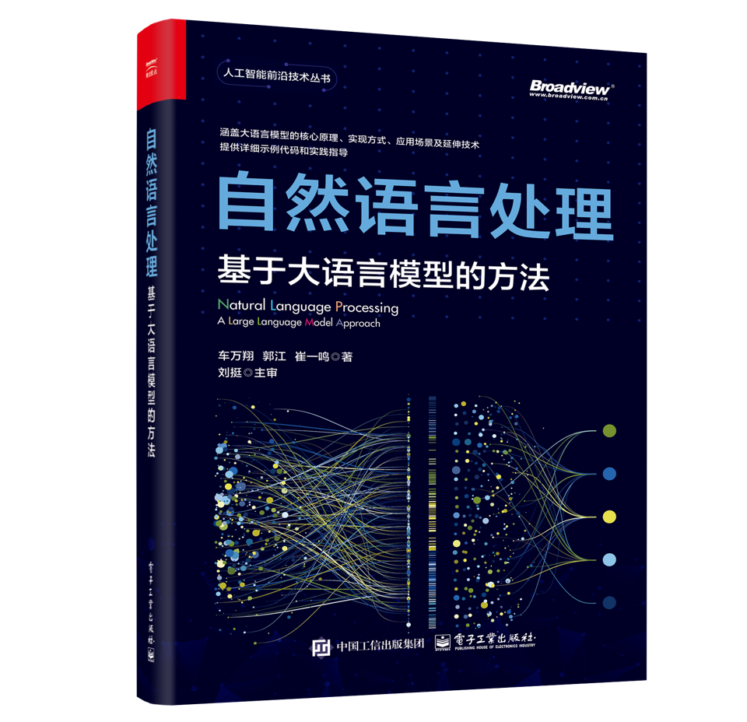


语言模型
车万翔、郭江、崔一鸣
社会计算与交互机器人研究中心（HIT-SCIR）
哈尔滨工业大学

Slide 2
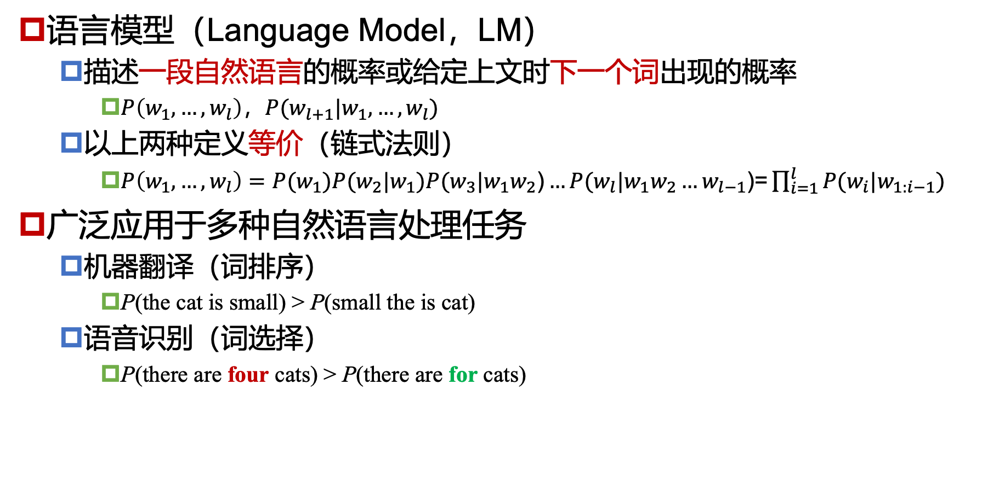
语言模型
语言模型（Language Model，LM）
描述一段自然语言的概率或给定上文时下一个词出现的概率
$P\left(w_{1},…,w_{l}\right)$，$P(w_{l+1}|w_{1},…,w_{l})$
以上两种定义等价（链式法则）
$P\left(w_{1},…,w_{l}\right)=P(w_{1})P(w_{2}|w_{1})P(w_{3}|w_{1}w_{2}\text{)}…P(w_{l}|w_{1}w_{2}…w_{l−1}\text{)}\text{=}\prod_{i=1}^{l}{P(w_{i}|w_{1:i−1})}$
广泛应用于多种自然语言处理任务
机器翻译（词排序）
P(the cat is small) > P(small the is cat)
语音识别（词选择）
P(there are four cats) > P(there are for cats)

Slide 3
N元语言模型
N元语言模型假设下一词出现的概率只与前n-1个词有关
该假设被称为马尔可夫假设（Markov Assumption）
当n=1时，下一个词的出现独立于其历史，相应的一元语法通常记作unigram
当n=2时，下一个词只依赖于前1个词，对应的二元语法记作bigram。二元语法模型也被称为一阶马尔可夫链（Markov Chain）
三元语法假设（n=3）也被称为二阶马尔可夫假设，相应的三元语法记作trigram

Slide 4
N元语言模型的平滑
当n过大，或者测试句子中的词不在词表中，会出现零概率问题
折扣法平滑（Smoothing）的思想是损有余而补不足，调整概率估计结果
加1平滑（拉普拉斯平滑）
加δ(0<δ<1)平滑(训练数据较小时，加1平滑会给出过高的估计），对于δ的选取，通过比较不同取值下模型的困惑度评价，选取最优取值

Slide 5
前馈神经网络语言模型（FF-NNLM）
Neural Network Language Models (Bengio et al., JMLR 2003)
根据前n-1个词（历史）预测当前词，即马尔可夫假设
模型结构为前馈神经网络
通过查找表（Look-up Table），获得词的向量表示
词向量（或词嵌入，Word Embedding）
支撑图灵奖的重要工作
通过梯度下降优化词向量表示
缺点
“历史”长度不可变
“他 喜欢 吃 苹果”
“他 感冒 了 ， 于是 下班 后 去 了 医院”

Slide 6
循环神经网络语言模型（RNNLM）
Recurrent Neural Network Language Models (Mikolov et al., Interspeech, 2010)
根据完整的“历史”对当前词进行预测
对不定长依赖的建模能力
梯度弥散/爆炸问题
反向传播过程中按长度进行截断
长短时记忆网络（LSTM）
缺点
“语言模型”约束
：只利用了“历史”信息

Slide 7
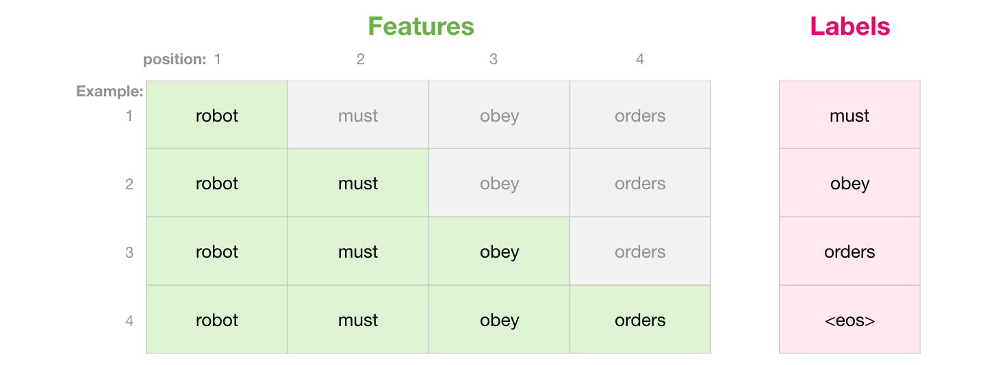
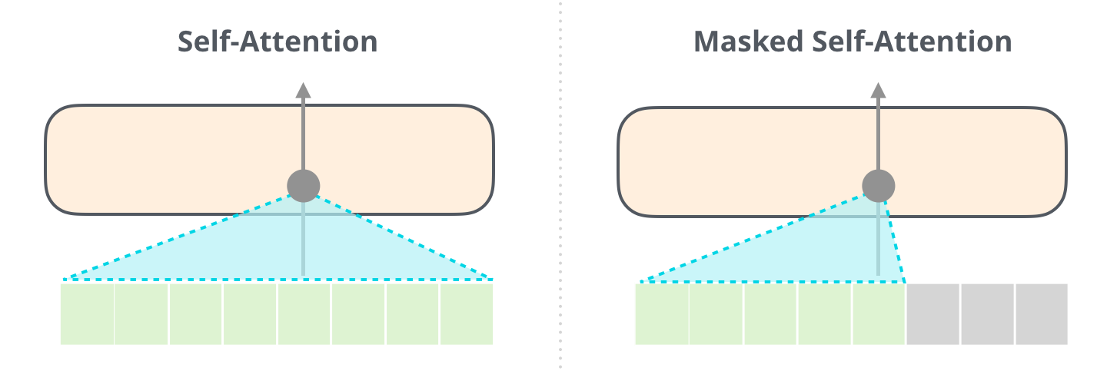
Transformer语言模型
使用Transformer估计条件概率
参考： http://jalammar.github.io/illustrated-gpt2/

Slide 8
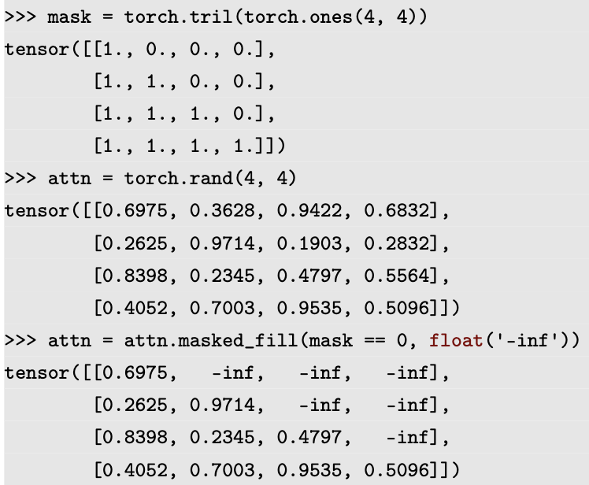
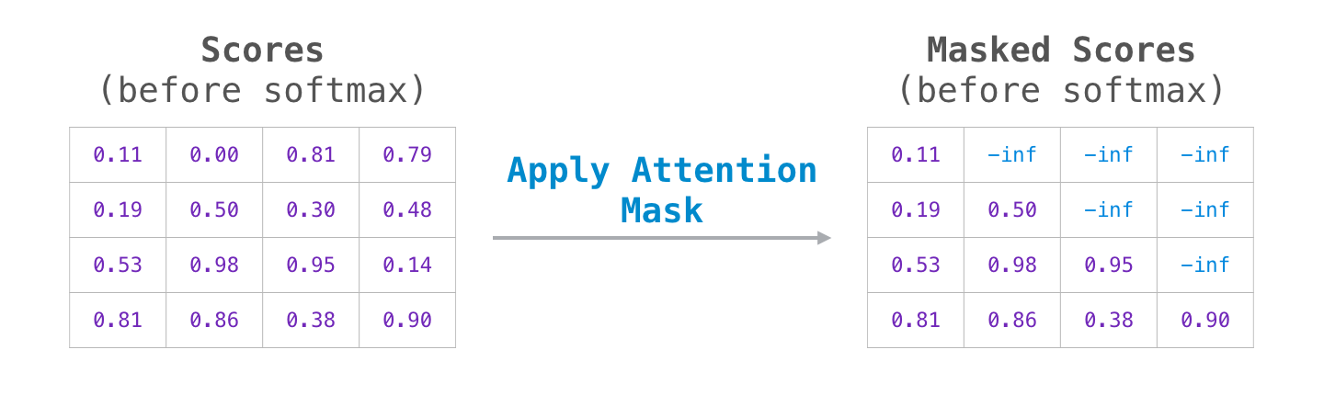
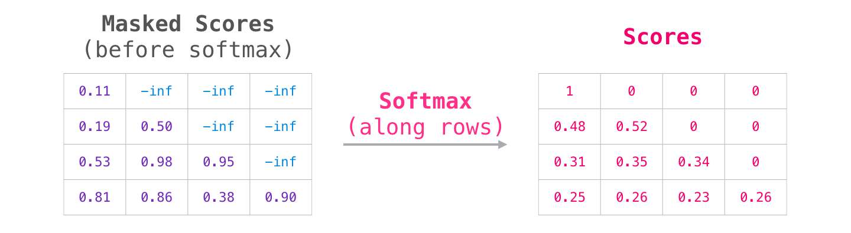
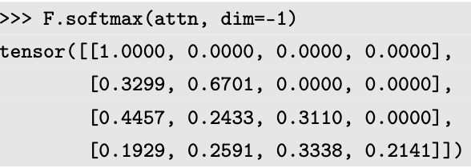
Transformer语言模型
Mask操作示例
参考： http://jalammar.github.io/illustrated-gpt2/

Slide 9
基于神经网络语言模型的生成文本
选择概率最大值进行选择贪心采样（Greedy Sample）
或根据下一个词的概率随机采样（Random Sampling）
使用温度（Temperature）对回归值进行缩放，温度越高，采样越随机；温度越低，采样越倾向于概率最大的项
Top-k采样：模型在生成时只考虑概率最大的前k个词
Top-p采样（也被称为Nucleus采样）：模型在生成时只考虑概率累计不超过p的前几个词
柱搜索（Beam Search）：获得前B个概率最大的序列
每步只保留前B个概率最大的序列，然后根据这B个序列分别预测下一个词，再保留前B个概率最大的序列，如此循环，直至生成句尾标记<eos>或达到最大长度

Slide 10
语言模型的性能评价
基于具体应用的外部评价（最接近实际应用需求，但代价高）
基于困惑度（Perplexity, PPL）的内部评价
将数据划分成两个不相交的数据集合，分别作为训练集和测试集，检测模型的泛化能力
测试集的概率
困惑度：模型分配给测试集中每个词的概率的几何平均值的倒数
为了避免下溢，转化为指数对数形式

Slide 11
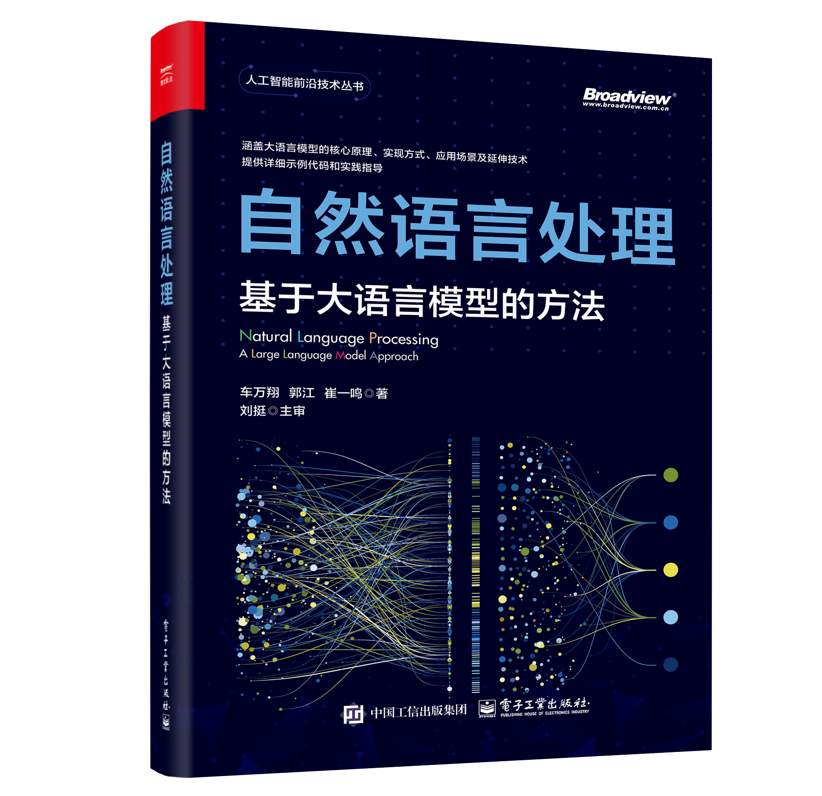
参考书
《自然语言处理：基于大语言模型的方法》
出版社：电子工业出版社
作者：车万翔，郭江，崔一鸣 著；刘挺 主审
书号：ISBN 978-7-121-49598-4
出版时间：2025.3
网购链接
https://item.jd.com/14395393.html
书中代码
https://github.com/HIT-SCIR/llm-nlp-book

Slide 12


谢 谢！

